Slide 1
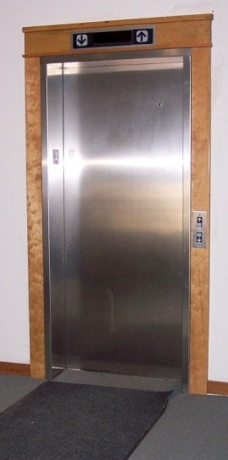
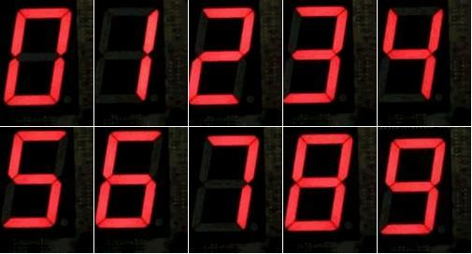
Úloha
V obytnom dome prebehla rekonštrukcia výťahu. Nový systém ponúka okrem iných štandardných funkcií aj zobrazovanie počtu osôb vo výťahu, nakoľko jeho nosnosť je obmedzená na 3 osoby s celkovou hmotnosťou 250 kg. Zobrazovací systém má byť riešený pomocou 7-segmentového displeja:
Navrhnite spôsob realizácie načítavania osôb a vytvorenie displeja na zobrazenie počtu osôb prítomných vo výťahu.

